Slide 1
Sort
발표자- JiYong Kim

Slide 2
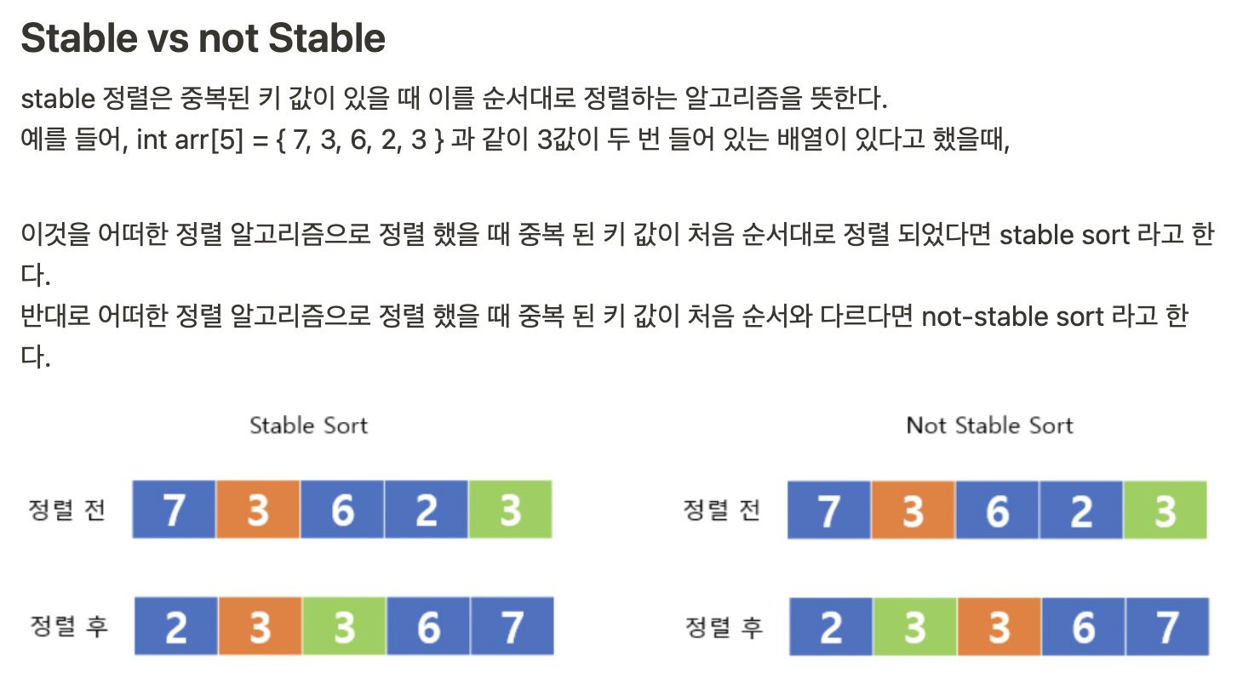
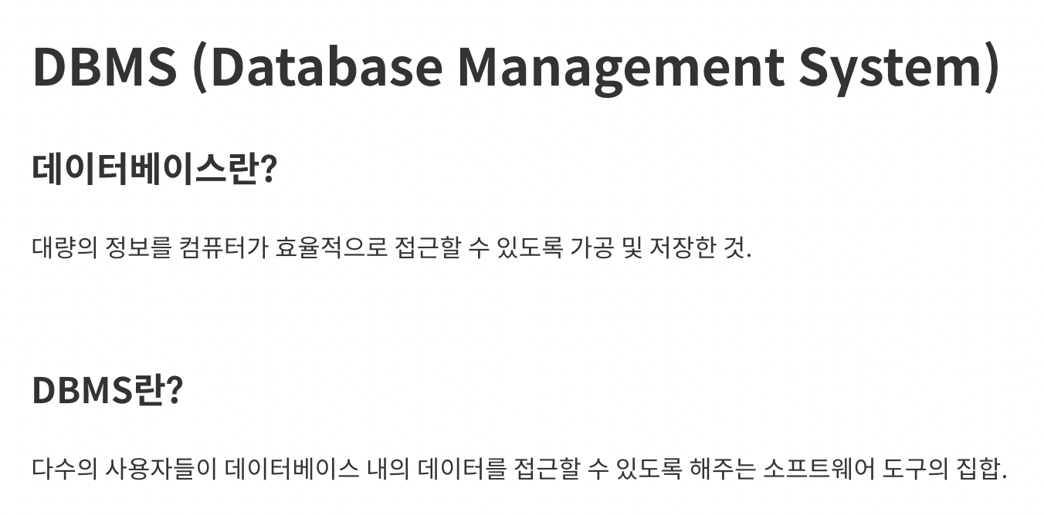

Slide 3
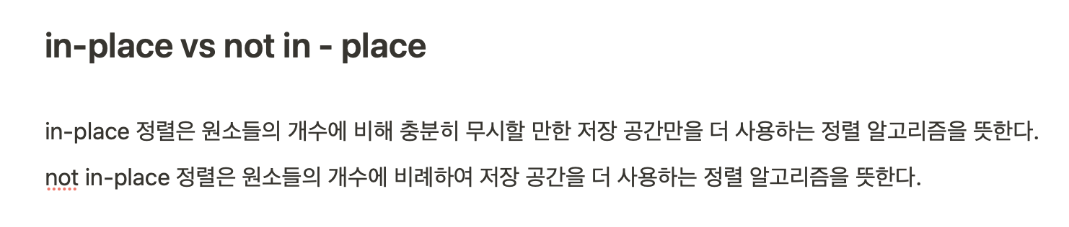

Slide 4
삽입 정렬
삽입 정렬은 두번째 원소부터 시작하여 그 앞의 원소들과 비교하여 삽입할 위치를 지정하고, 원소를 뒤로 옮기고 지정 자리에 자료를 삽입하는 정렬 알고리즘 이다.

Slide 5
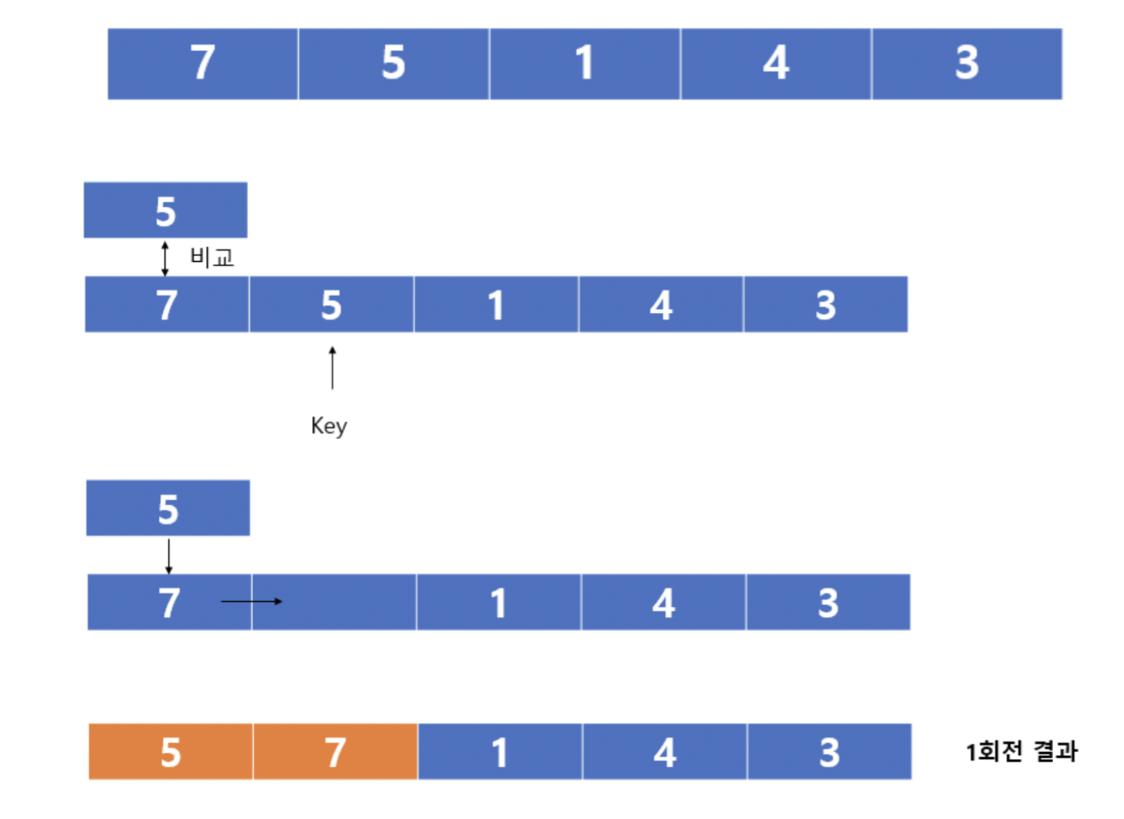
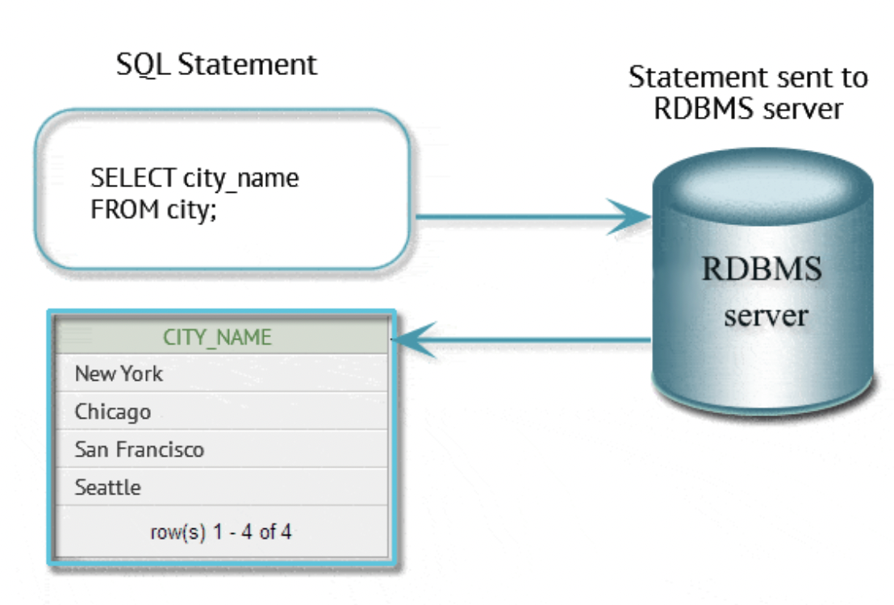
삽입 정렬

Slide 6
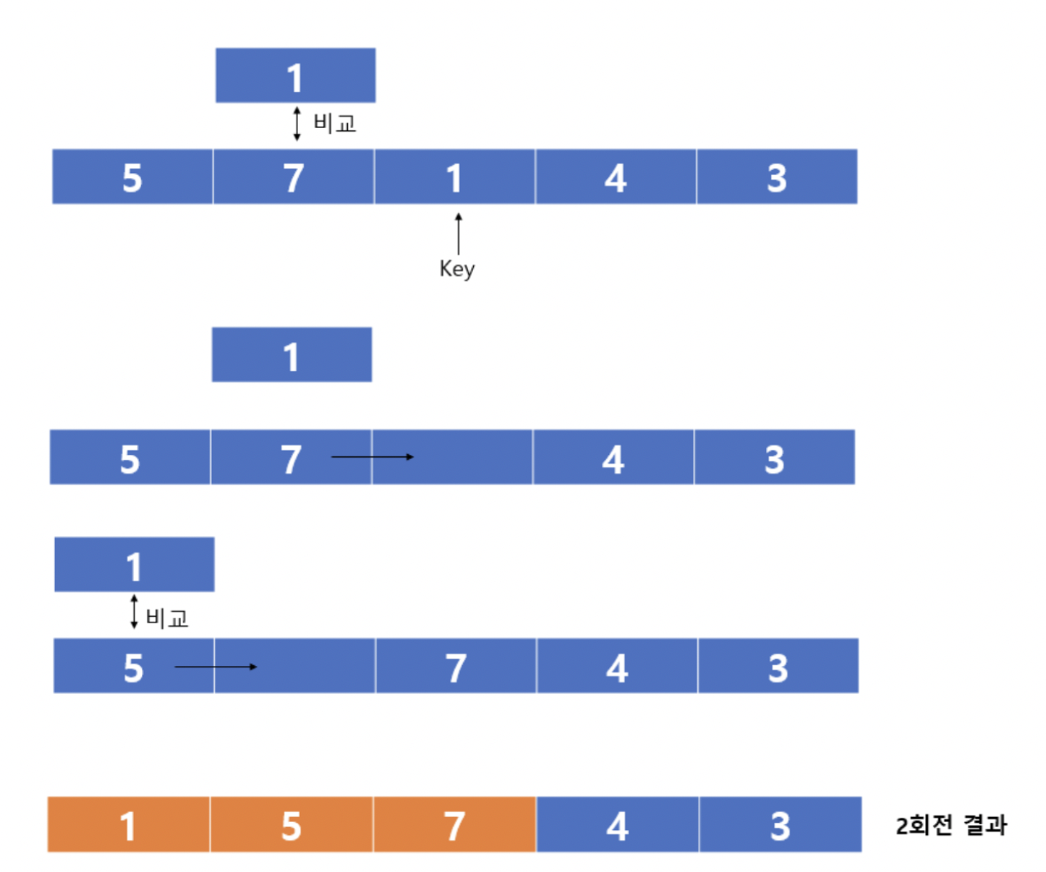
삽입 정렬

Slide 7
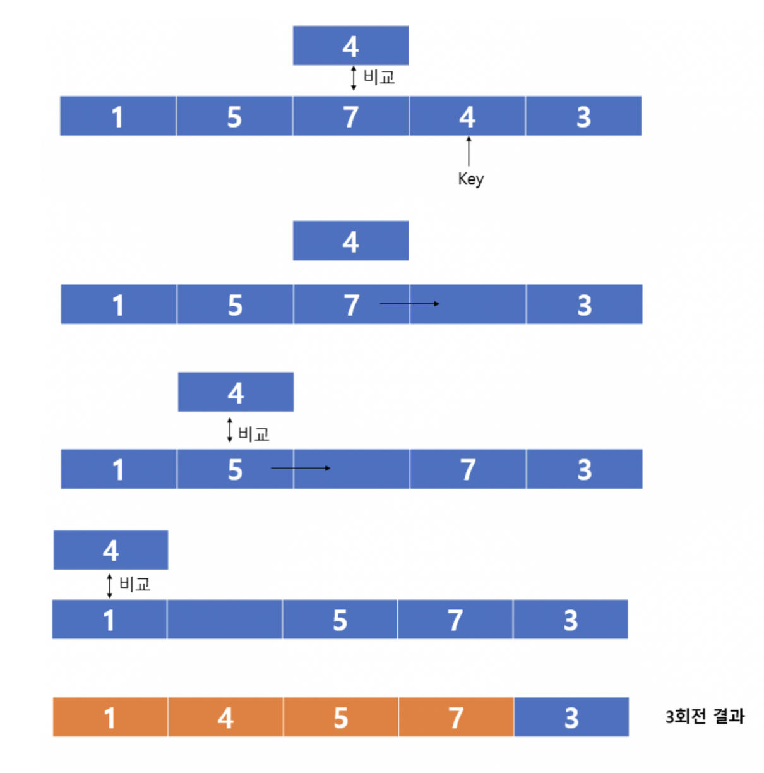
삽입 정렬

Slide 8
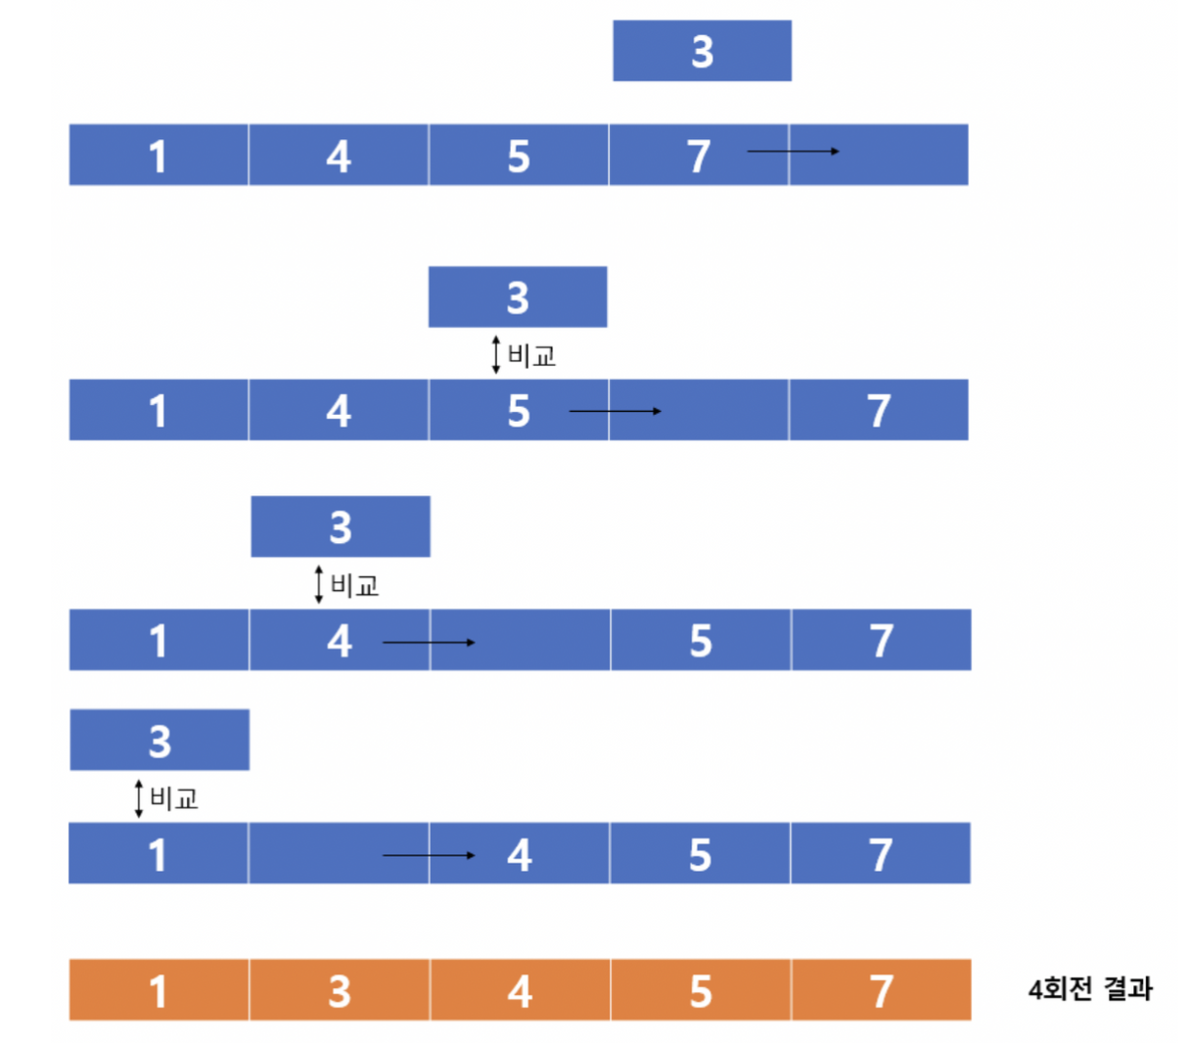
삽입 정렬

Slide 9
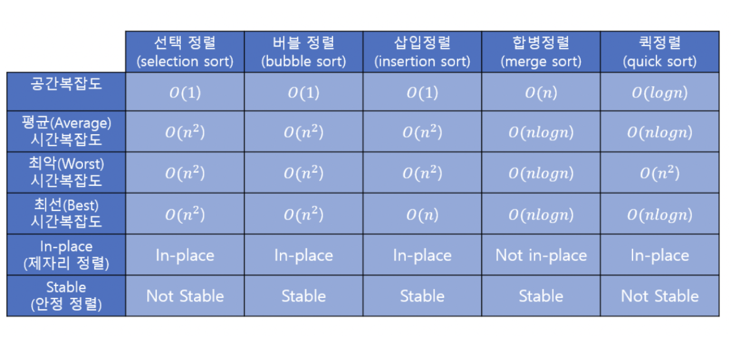
삽입 정렬

Slide 10
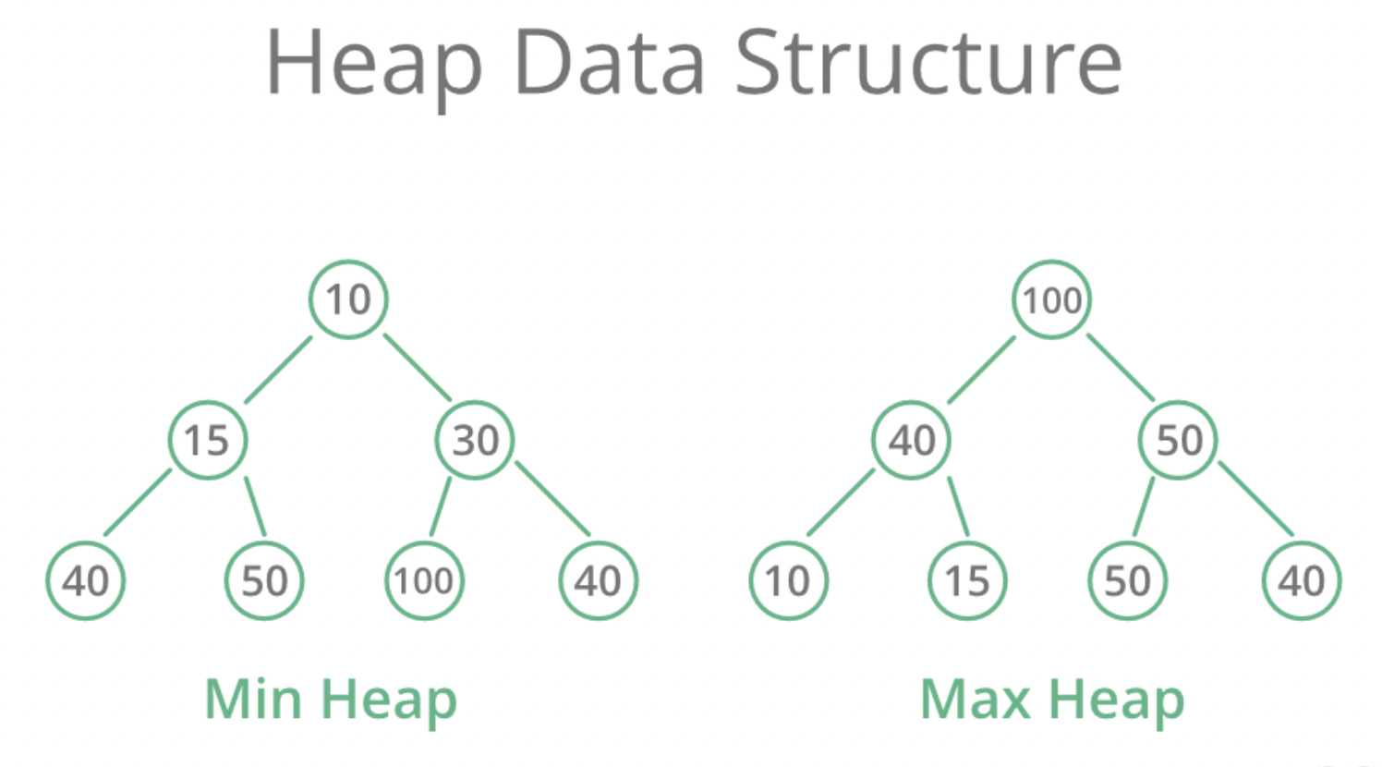
Heap

Slide 11
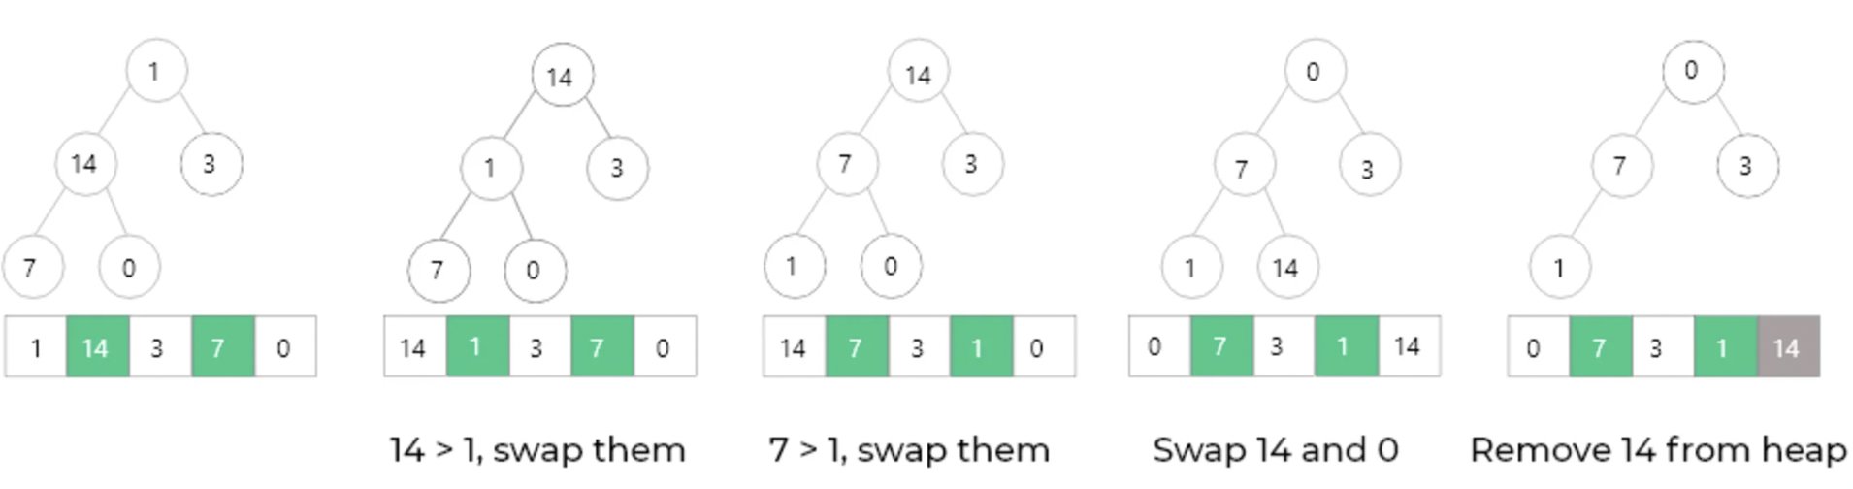
Heap sort

Slide 12
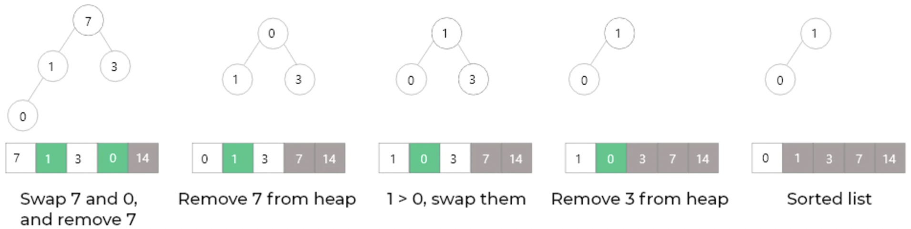
Heap sort

